Slide 1
Источники света. Распространение света Отражение света.

Slide 2
И | С | Т | О | Ч | Н | И | К
Т | Е | П | Л | О | В | О | Е
А | М | П | Е | Р | М | Е | Т | Р
М | А | Г | Н | И | Т | Н | О | Е
Х | И | М | И | Ч | Е | С | К | О | Е
В | О | Л | Ь | Т | М | Е | Т | Р
Н | А | П | Р | Я | Ж | Е | Н | И | Е
З | В | О | Н | О | К
Ц | Е | П | Ь

Slide 3
Источники света
Тела, способные излучать свет
искусственные
естественные
тепловые
люминесцентные
Свет в однородной среде распространяется прямолинейно - закон прямолинейного распространения света

Slide 4
Световой луч – это линия, вдоль которой распространяется энергия от источника света.

Slide 5
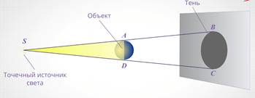
Точечный источник - светящееся тело, размеры которого намного меньше расстояния до освещаемого объекта.

Slide 6
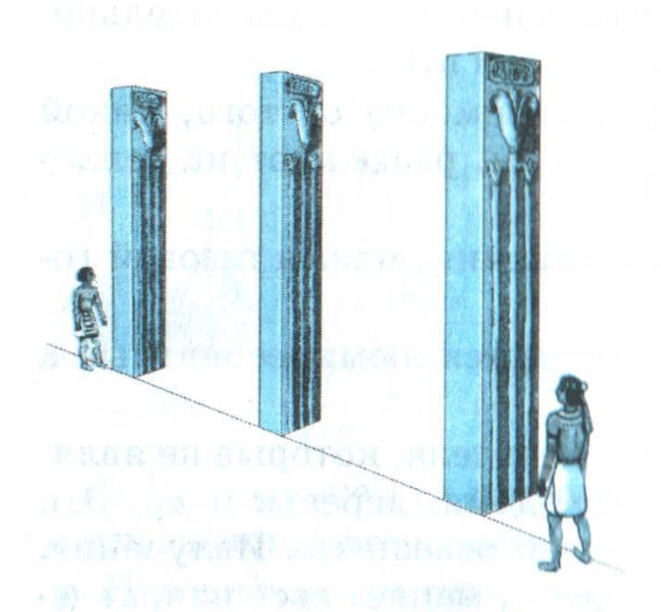
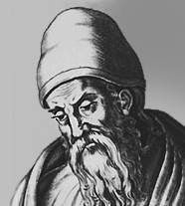
«Если между глазом и каким-нибудь источником света поместить непрозрачный предмет, то источник света мы не увидим»:
За 300 лет до нашей эры писал Евклид. Этот закон древние египтяне использовали для установки колонн по прямой линии.

Slide 8
Тень - область пространства,
в которую не попадает свет
от источника.
Полутень - область
пространства, в которую
попадает свет от
части источника света.

Slide 9
Основные лучи и линии, применяемые для графического изображения отражения света.
.
Назови эти линии и углы

Slide 10
Законы отражения.
Первый закон отражения – геометрический: падающий луч, отраженный луч и перпендикуляр, проведенный в точку падения луча, лежат в одной плоскости.

Slide 11
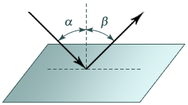
Законы отражения.
Второй закон геометрической оптики гласит: угол падения равен углу отражения, т.е.
∠α = ∠β

Slide 12
Виды отражения

